Slide 1
CRO Guilherme Moreira

Slide 2
Testes A/B
Avaliação do desempenho de alterações no site
<número>

Slide 3
1
Banner Único
Comparação entre o desempenho dos banners atuais da Home e um único banner

Slide 4

<número>

Slide 5
2
Paginação da listagem de produtos
Verificar se a disposição dos produtos por paginação é mais atraente para o cliente

Slide 6
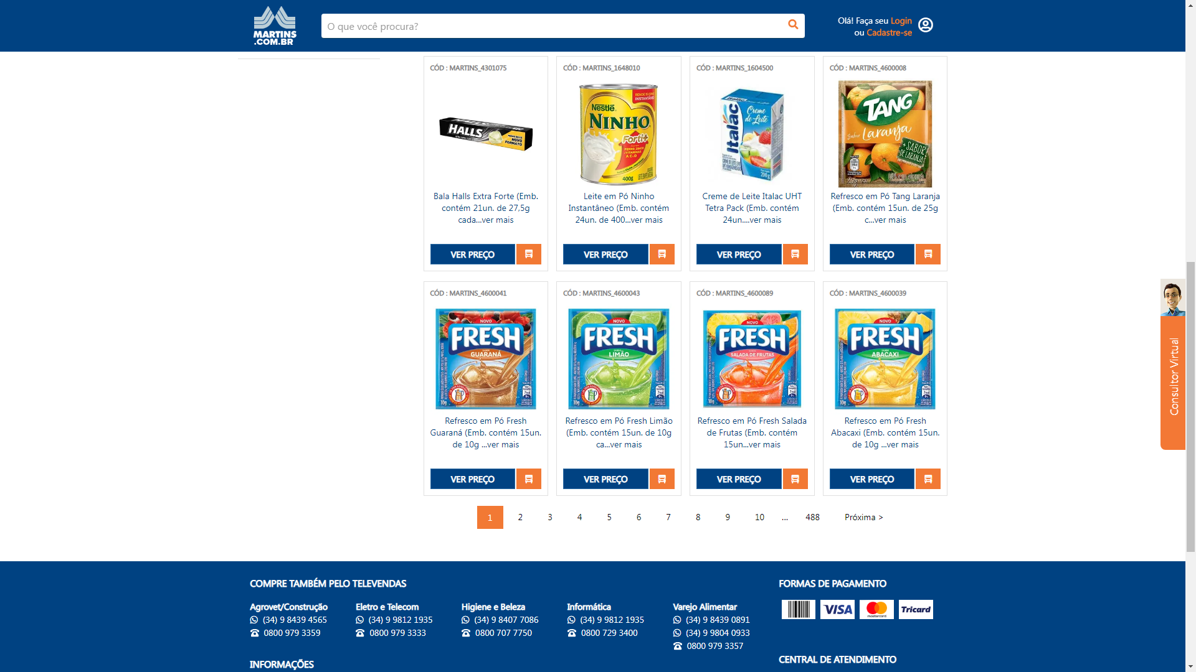
<número>

Slide 7
3
Filtro por categorias
Tornar mais amigável o acesso do usuário às categorias mais relevantes

Slide 8
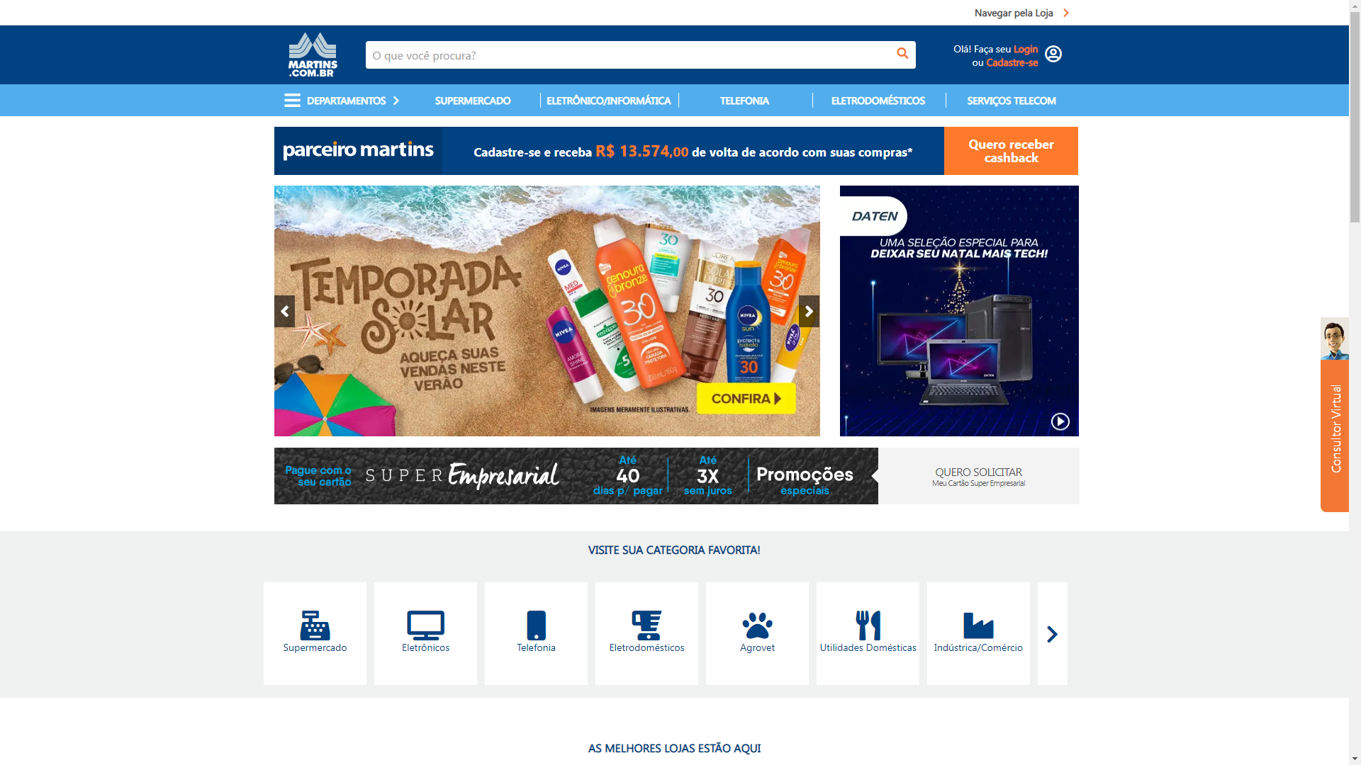
<número>

Slide 9
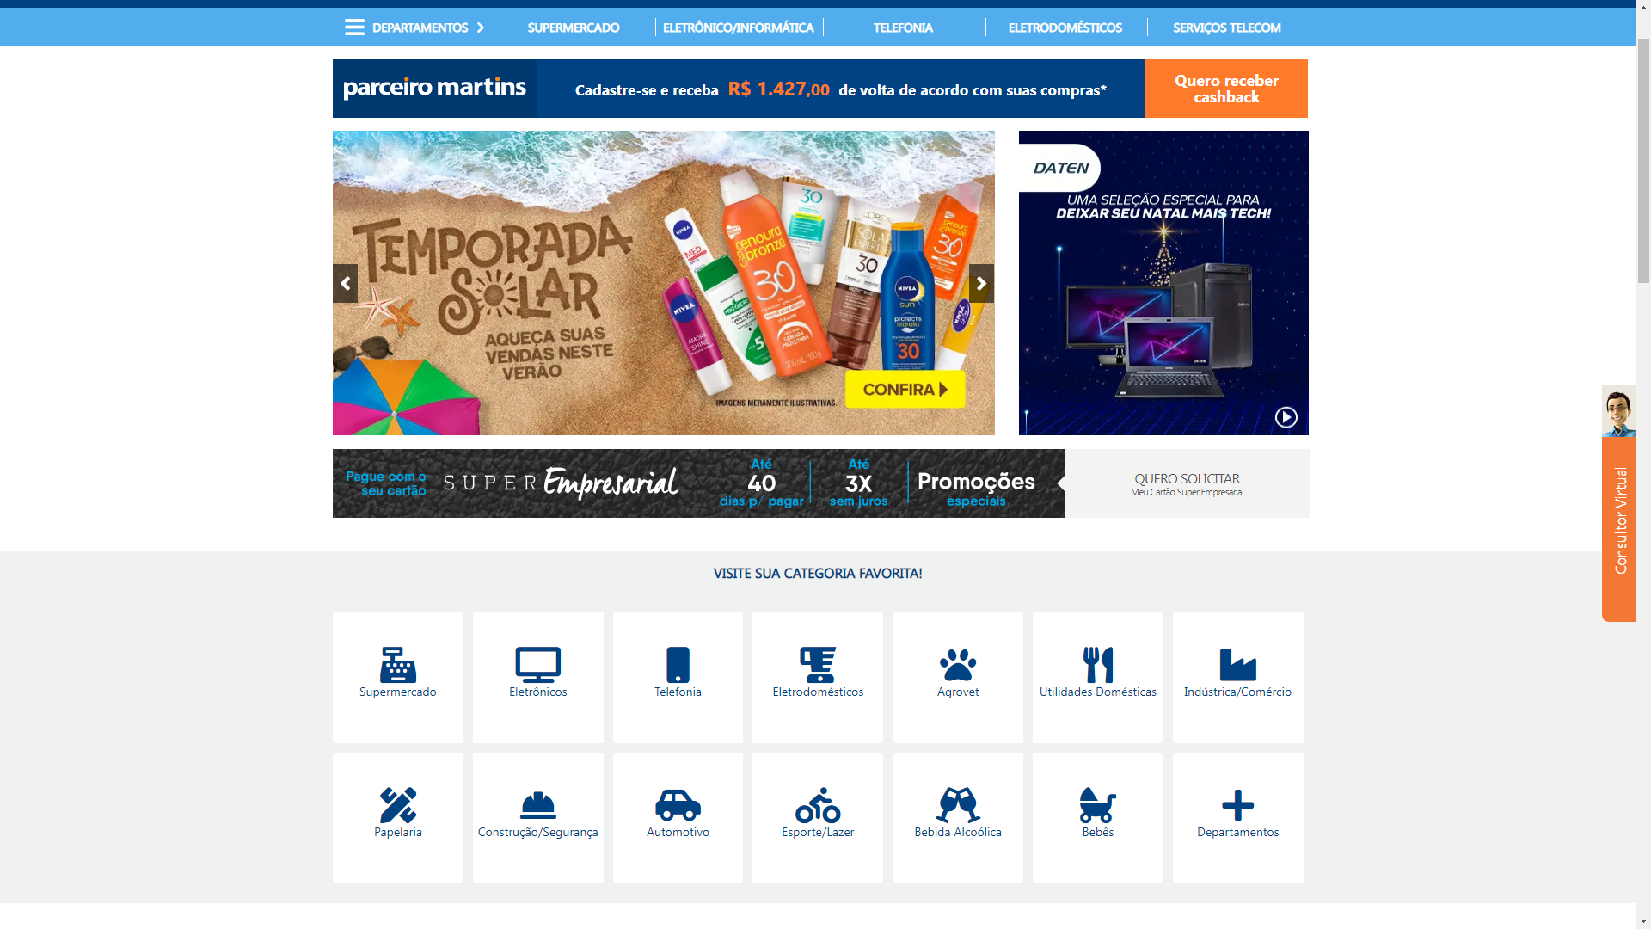
<número>

Slide 10
Personalizações
Aplicação de atualizações e correções no site
<número>

Slide 11
1
Página Termos de uso
Criação da página de Termos de uso do site a partir de uma página em branco

Slide 12
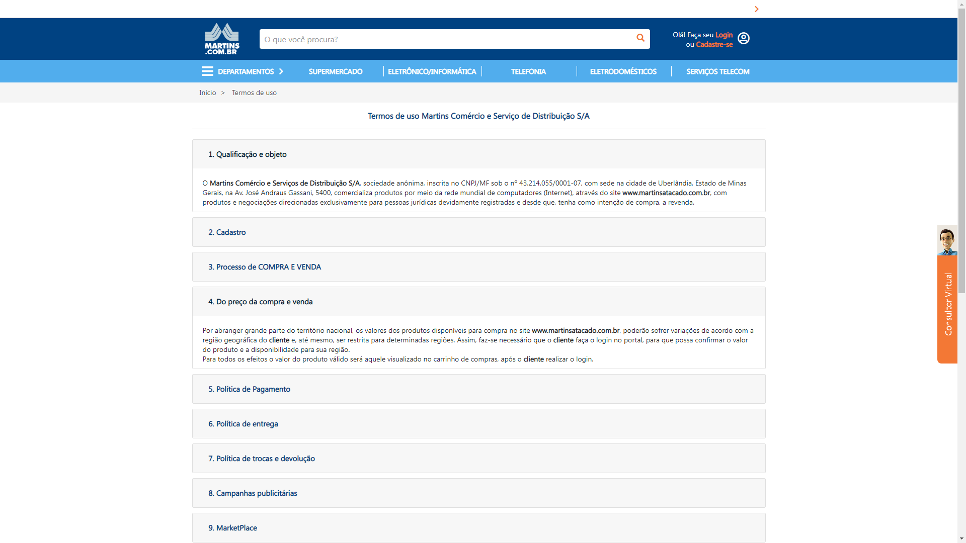
<número>

Slide 13
2
Menu de serviços Martins
Concentração dos serviços Martins em uma única área da Home

Slide 14
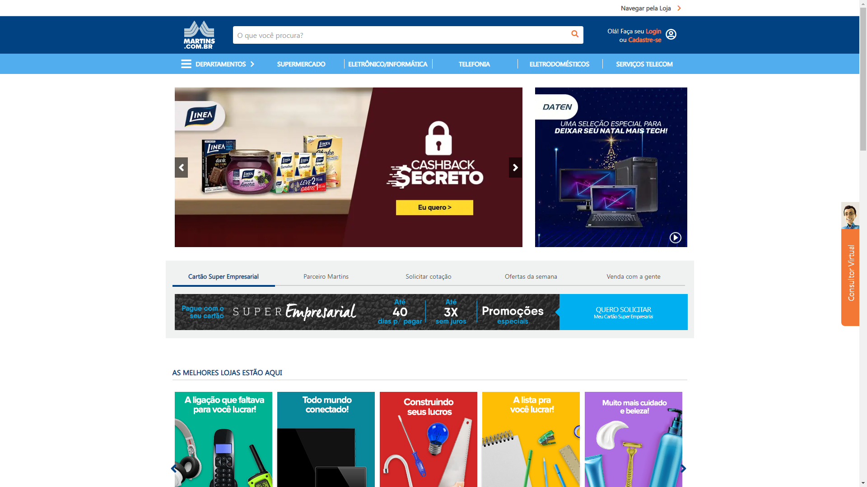
<número>

Slide 15
Obrigado!
Contato:
guilherme.freitas@martins.com.br
<número>

